Slide 1
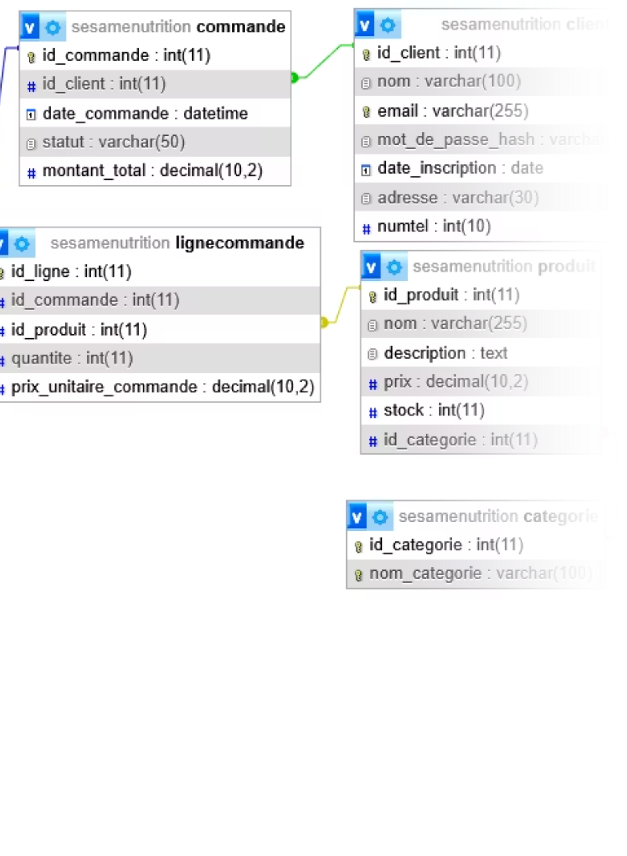
Lancement d'un site e-commerce de compléments alimentaires
Présenté par Mohamed Selim Laabidi, Mohamed Amine Methni et Mohamed Amine Ghorbel.

Slide 2

Notre vision: des compléments accessibles et fiables
Nous nous lançons dans la création d'une plateforme e-commerce dédiée aux compléments alimentaires, avec une proposition de valeur unique : la flexibilité du paiement à la livraison. Notre objectif est de démocratiser l'accès à des produits de santé de qualité, en renforçant la confiance des consommateurs par une expérience d'achat sécurisée et adaptée à leurs besoins.

Slide 3
Les 5 sprints de notre projet
Notre approche agile, structurée en 5 sprints clés, garantit une progression efficace et une livraison itérative de valeur, depuis la fondation technique jusqu'à l'optimisation de l'expérience utilisateur.
Sprint 1: Fondation et Infrastructure
Sprint 2: Développement du Front-end
Sprint 3: Fonctionnalités E-commerce
Mise en place de la base de données et de l'architecture backend.
Conception des pages clés et intégration de l'interface utilisateur.
Gestion du panier, processus de commande et paiement à la livraison.
Sprint 4: Dashboard Admin et Gestion des stocks
Sprint 5: Tests et Optimisation
Réalisation des tests finaux, amélioration des performances.
Développement des outils d'administration et de suivi des produits.

Slide 4

Sprint 1: Fondation et Infrastructure
Ce sprint inclut la conception et la mise en œuvre de la base de données, garantissant une gestion efficace et sécurisée de toutes les informations relatives aux produits, commandes et utilisateurs.

Slide 5

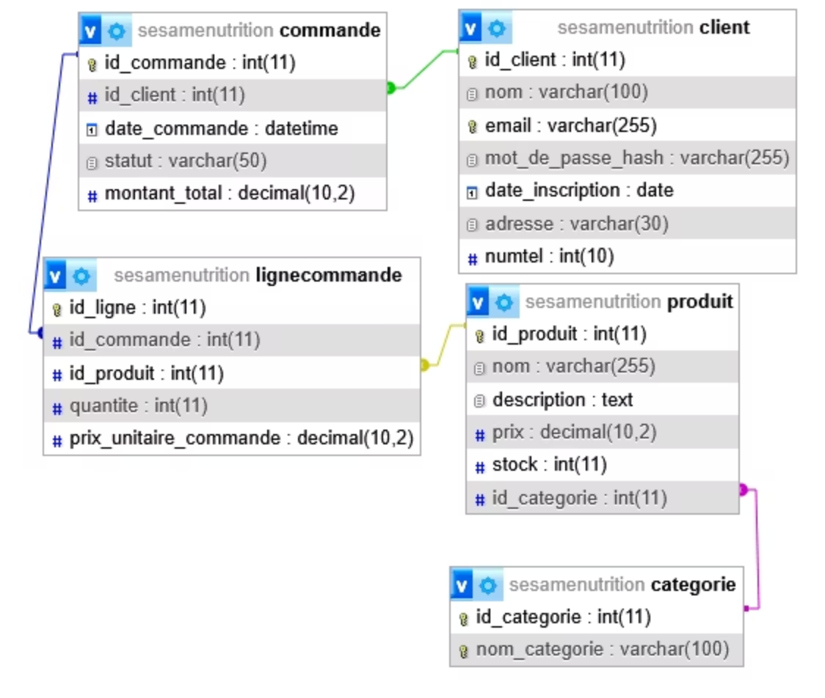
Visualisation des éléments créés: La base de données
La structure de notre base de données est le pilier de notre système, permettant une gestion fluide des utilisateurs, des produits, des commandes et des stocks. Sa conception optimisée assure rapidité et fiabilité.

Slide 6
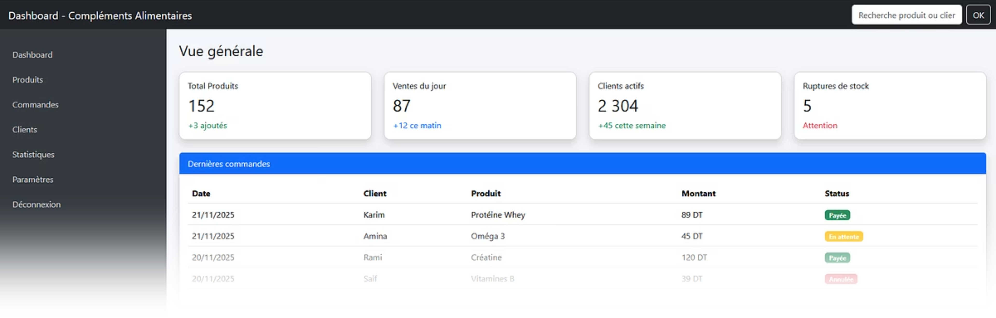
Visualisation des éléments créés: Le Dashboard Admin

Slide 7

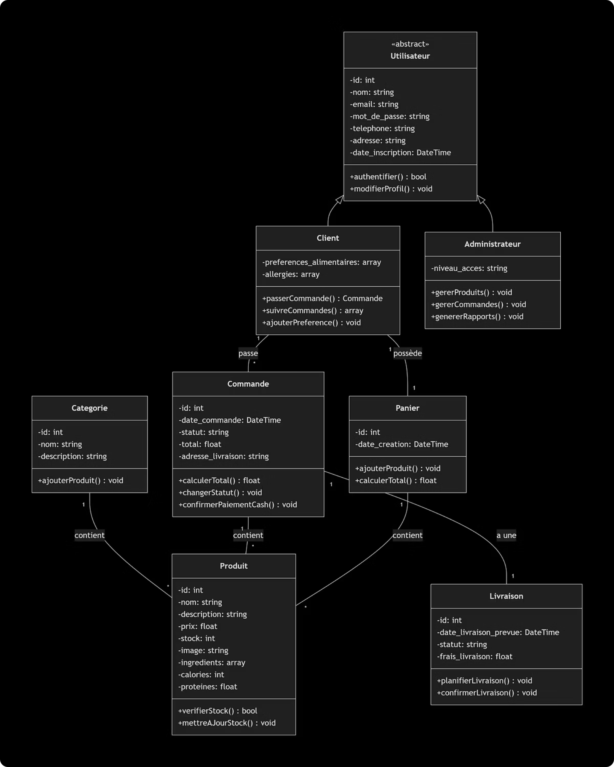
Visualisation des éléments créés: Diagramme de classes
Le diagramme de classes illustre l'architecture logicielle de notre plateforme, définissant les entités clés et leurs interrelations. Cette modélisation est cruciale pour la modularité et la maintenance du code.

Slide 8

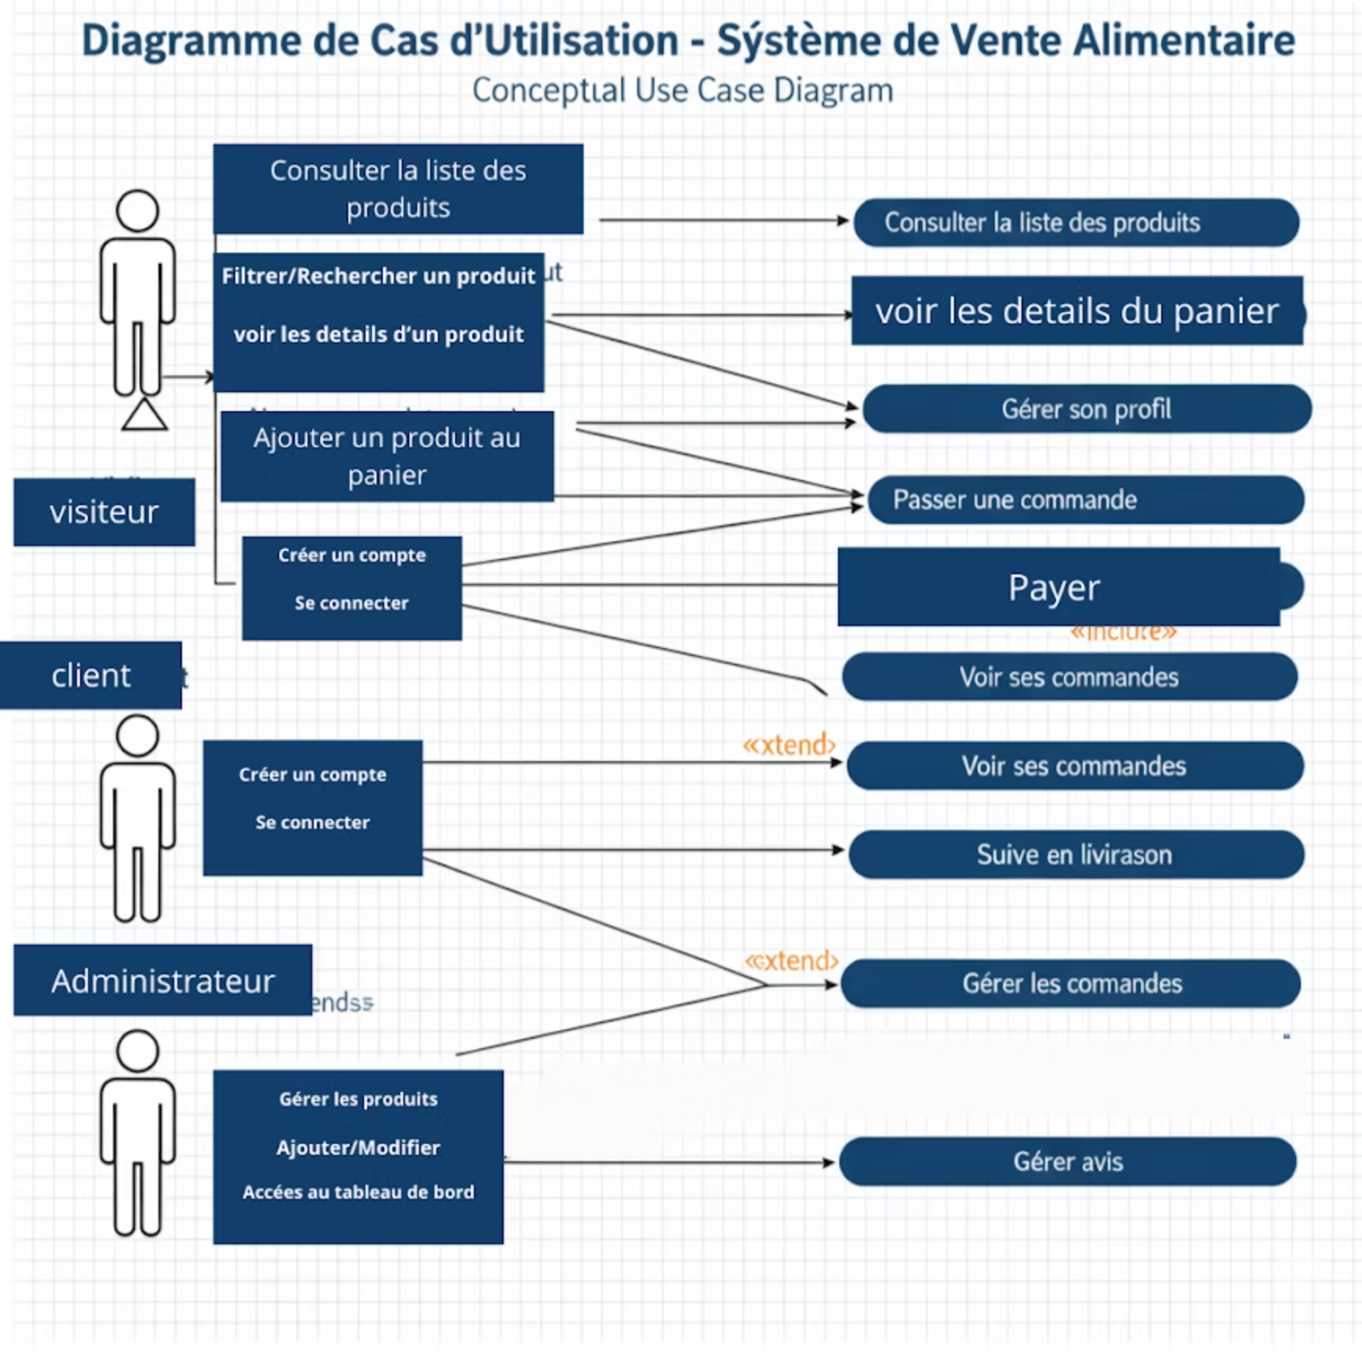
Visualisation des éléments créés: Diagramme de cas d'utilisation
Le diagramme de cas d'utilisation met en lumière les interactions entre les utilisateurs (clients, administrateurs) et notre système, décrivant les fonctionnalités principales du site de manière claire et concise.

Slide 9

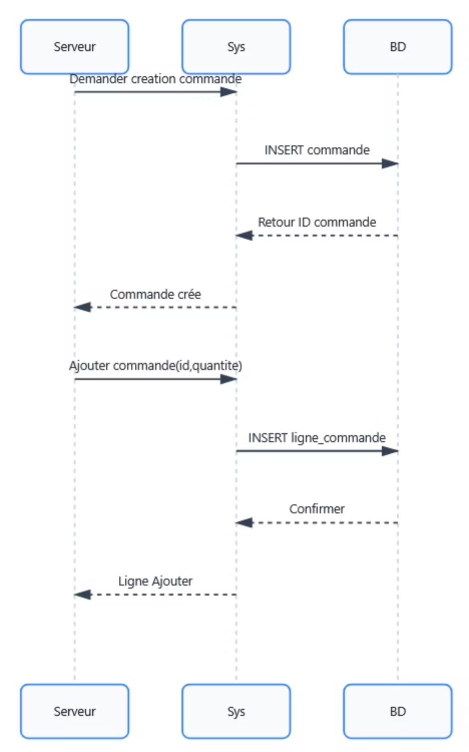
Visualisation des éléments créés: Diagramme séquentiel
Le diagramme séquentiel détaille le déroulement chronologique des interactions entre les différents composants de notre système lors d'une action spécifique, comme le placement d'une commande.

Slide 10

Prochaines étapes et appel à l'action
Forts de ces avancées, nous sommes prêts à finaliser les sprints restants et à lancer notre plateforme. Nous sommes convaincus que ce projet répondra à un besoin marché et générera des opportunités significatives.
Accélérer le déploiement
Finaliser les sprints 3, 4 et 5.
Étendre le catalogue
Ajouter de nouveaux compléments de qualité.
Nous vous invitons à nous contacter pour toute question ou opportunité de collaboration.

Slide 11
MERCI POUR VOTRE ATTENTION
sesamenutrition@gmail.com
@sesamenutrition_
+216 21 395 975

